Slide 1
LE MAFIE ITALIANE
Origini, struttura e trasformazione del crimine organizzato
Nicola Gratteri e Antonio Nicaso
I Libri:
“Una cosa Sola”(2023) “Cartelli di Sangue” (2024)
Gratteri: Nicola Gratteri ricopre l'incarico di Procuratore della Repubblica di Napoli, ruolo assunto ufficialmente nell'autunno del 2023. È uno dei magistrati e saggisti italiani più noti, da sempre in prima linea nella lotta contro la criminalità organizzata e la 'ndrangheta.
Nicaso: Antonio Nicaso è uno storico, giornalista e saggista italiano, considerato uno dei massimi esperti di 'ndrangheta e criminalità organizzata a livello internazionale. Vive e lavora tra il Canada e gli Stati Uniti, dividendosi tra l'attività accademica, la scrittura e la consulenza.

Slide 2


I LIBRI
UNA COSA SOLA: Nicola Gratteri con lo studioso Antonio Nicaso, spiega come le mafie (in primis la 'ndrangheta) abbiano smesso di sparare per mimetizzarsi. Sono diventate colletti bianchi, integrandosi silenziosamente nel potere, nella politica e nell'economia legale per fare affari indisturbate.
CARTELLI DI SANGUE:è un saggio del procuratore Nicola Gratteri e dello storico Antonio Nicaso che analizza le rotte globali del narcotraffico e l'espansione dei cartelli sudamericani, ormai alleati strategici della 'ndrangheta.

Slide 3
CHE COS’È UN’ASSOCIAZIONE MAFIOSA ED A DELINQUERE
ASSOCIAZIONE MAFIOSA
Art. 416-bis Codice Penale (dal 1982)
ASSOCIAZIONE A DELINQUERE
Art 416 Codice Penale
L'associazione a delinquere è un reato che si configura quando tre o più persone si accordano per commettere più delitti. È un "reato di pericolo": significa che è punibile per la sua sola esistenza, anche se i crimini programmati non vengono mai effettivamente realizzati.
Il codice penale italiano (art 416 c.p) prevede pene severe e differenziate per i membri:
Promotori, organizzatori e capi: Reclusione da 3 a 7 anni.
Partecipanti: Reclusione da 1 a 5 anni.
Un'associazione mafiosa è una forma di criminalità organizzata strutturata in cui tre o più persone si uniscono sfruttando la forza intimidatrice del vincolo associativo e la conseguente condizione di omertà per commettere reati, assumere il controllo di attività economiche e accumulare profitti illeciti.
Il fenomeno è definito in Italia dall’art. 416-bis del Codice Penale, introdotto con la legge Rognoni-Torre del 1982.
Pene: da 10 a 15 anni ( ergastolo con aggravanti)

Slide 4
LE MAFIE ITALIANE
COSA NOSTRA
Sicilia
‘NDRANGHETA
Calabria
Nata in Sicilia nell'Ottocento, è un'organizzazione criminale di stampo terroristico-mafioso basata su una struttura gerarchica e su un rigido codice di comportamento (l'omertà), che controlla il territorio tramite intimidazione e violenza. Con la morte di Matteo Messina Denaro (2023) si chiude l’era dei boss delle stragi.
La 'Ndrangheta è l'organizzazione criminale di stampo mafioso più potente e ramificata in Italia e nel mondo, originaria della Calabria. A differenza di altre mafie, si basa su una struttura orizzontale formata da "ndrine" (singolo: 'ndrina), cellule di base rigidamente vincolate da legami di sangue e parentela. Controlla il traffico mondiale di cocaina con ramificazioni in tutti i continenti

Slide 5
LE MAFIE ITALIANE
CAMORRA
Campania
SACRA CORONA UNITA
Puglia
La Camorra è un'organizzazione criminale di tipo mafioso nata in Campania, con epicentro a Napoli, e diffusa storicamente in tutto il territorio regionale. Più in generale, nel linguaggio comune, il termine indica un sistema di malavita organizzata o una situazione di forte rissa e confusione. Controlla droga, rifiuti tossici ( la Terra dei fuochi) e commercio al dettaglio
La Sacra Corona Unita (SCU) è un'organizzazione criminale italiana di stampo mafioso radicata in Puglia, attiva prevalentemente nel Salento (province di Lecce, Brindisi e Taranto). Definita anche la "quarta mafia", è nata nei primi anni '80 ed è nota per i suoi forti legami internazionali con i cartelli sudamericani e le organizzazioni dell'Est Europa. Specializzata ne, traffico di sigarette, droga e immigrazione clandestina attraverso il canale d’Otranto. Struttura più instabile delle altre.

Slide 6
LA ‘NDRANGHETA: ORIGINI E NOME
PRIMA IPOTESI
Dal greco “andraghatía”
SECONDA IPOTESI
Da “Andraghatia Regio”
Significa virilità e coraggio. È l’etimologia più accreditata dagli studiosi.
Un’area geografica tra Basilicata e Calabria. Ipotesi più territoriale e storica
Nata a metà ‘800 in Calabria
Prime zone: Reggio Calabria e Lamezia Terme, poi Catanzaro e Cosenza. Struttura orrizontale: ogni ‘ndrina è autonoma sul proprio territorio
136 cosche attive in Calabria- 73 solo nella provincia di Reggio Calabria

Slide 7
LA ‘NDRANGHETA:STRUTTURA ORGANIZZATIVA
‘NDRINA
Cellula base
Nucleo familiare di sangue guidato dal capo bastone. Radicata in un comune. Completamente autonoma.
LOCALE
Livello comunale
Quando in uno stesso comune esistono più ‘ndrine.
MANDAMENTO
Livello sub-provinciale
Raggruppa più Locali di un’area. A Reggio Calabria: fascia jonica, fascia tirrenica e città di Reggio.
LA PROVINCIA
Vertice regionale
Istituita negli anni ’90. Non è permanente: si riunisce solo per decisioni strategiche rilevanti

Slide 8
LA COPIATA E IL SEGRETO DELLA FORZA
I 3 vertici di ogni locale:
CAPO-BASTONE
Obbedienza assoluta.Da il nome alla ‘ndrina
CONTABILE
Gestisce entrate,uscite e reinvestimenti dei proventi illeciti.
CAPO-CRIMINE
Coordina e organizza tutte le azioni delittuose del locale.
Il segreto della forza:
LEGAMI DI SANGUE
La’ndrina è una famiglia biologica. Tradire significa tradire genitori e figli
MATRIMONI INCROCIATI
OMERTÀ FAMILIARE
Le alleanze tra cosche si cementano con matrimoni combinati. Legami indistruttibili
Il minor numero di pentiti tra tutte le mafie: confessare significa accusare i propri parenti.

Slide 9
LA MAFIA SILENZIOSA
IERI— La Mafia Visibile
OGGI— La Mafia Invisibile
La "mafia visibile" è quella parte della criminalità organizzata che agisce alla luce del sole, abbandonando le tradizionali strategie di sommersione e omertà per mostrare la propria forza.
Omicidi ed estorsioni plateali
Controllo con le armi
Il “pizzo” come strumento principale
Visibilità = potere
Attira le forze dell’ordine
La "mafia invisibile" (o mafia inabissata) è la moderna strategia delle organizzazioni criminali che hanno abbandonato le stragi eclatanti per mimetizzarsi.
Infiltrazione nell’economia legale
Soci occulti nelle aziende in crisi
Appalti tramite corruzioni
Invisibilità” sopravvivenza
Edilizia, ristorazione, energie rinnovabili e rifiuti.
Altera il mercato, distrugge la concorrenza, toglie opportunità a chi è onesto

Slide 10


MAFIA 3.0: LA TECNOLOGIA AL SERVIZIO DEL CRIMINE 1/2
CRIPTOFONIA
Comunicazioni blindate
CRIPTOVALUTE
Bitcoin, Monero e finanza ombra
Smartphone modificati con crittografia militare (EneroChat, Sky ECC). L’inflitrazione europea ha portato centinaia di arresti in tutta Europa
Spostano milioni da un continente all’altro in secondi, aggirando i controlli bancari. Il riclaggio diventa quasi impossibile da tracciare

Slide 11
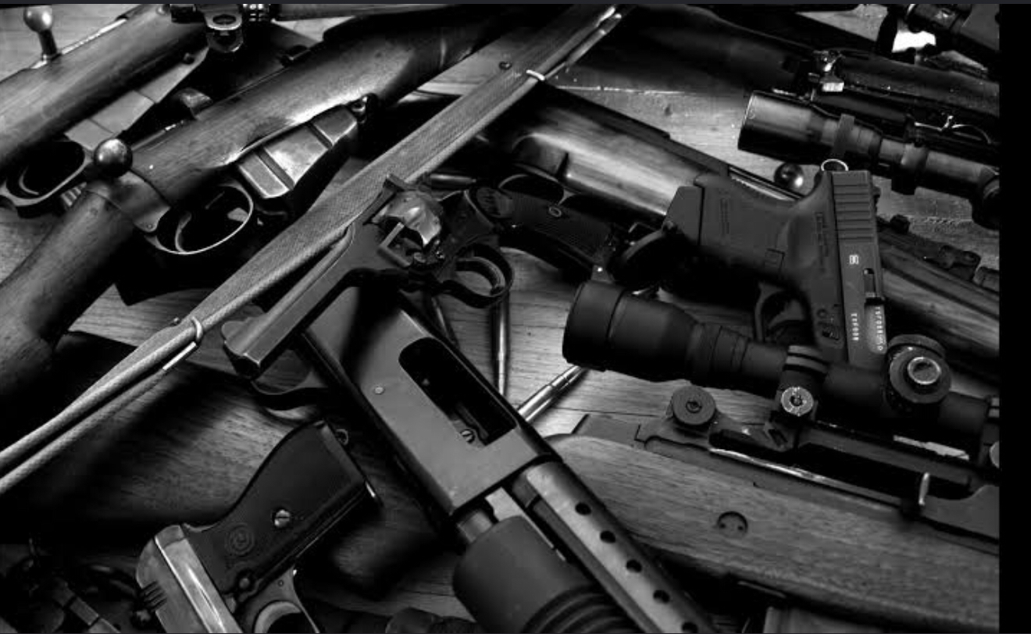
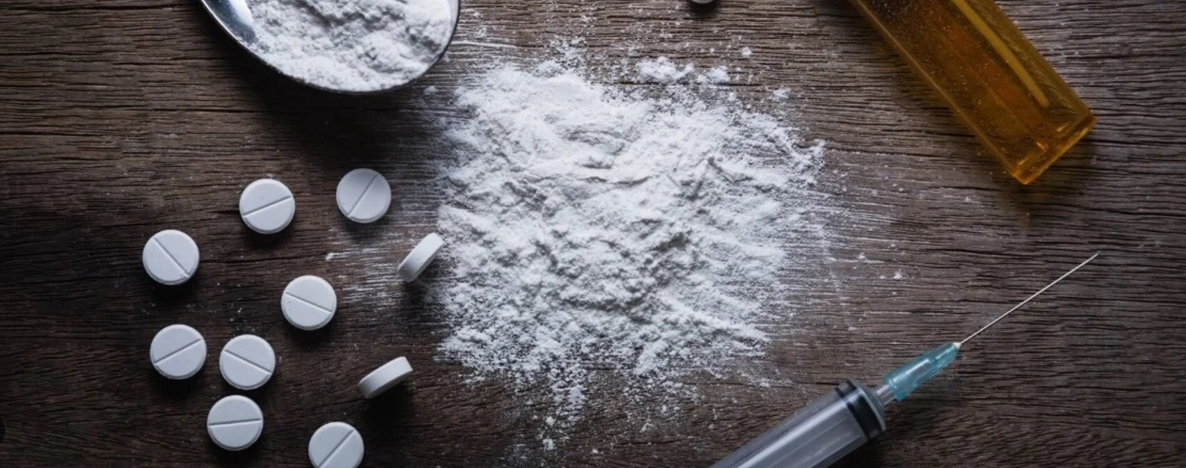
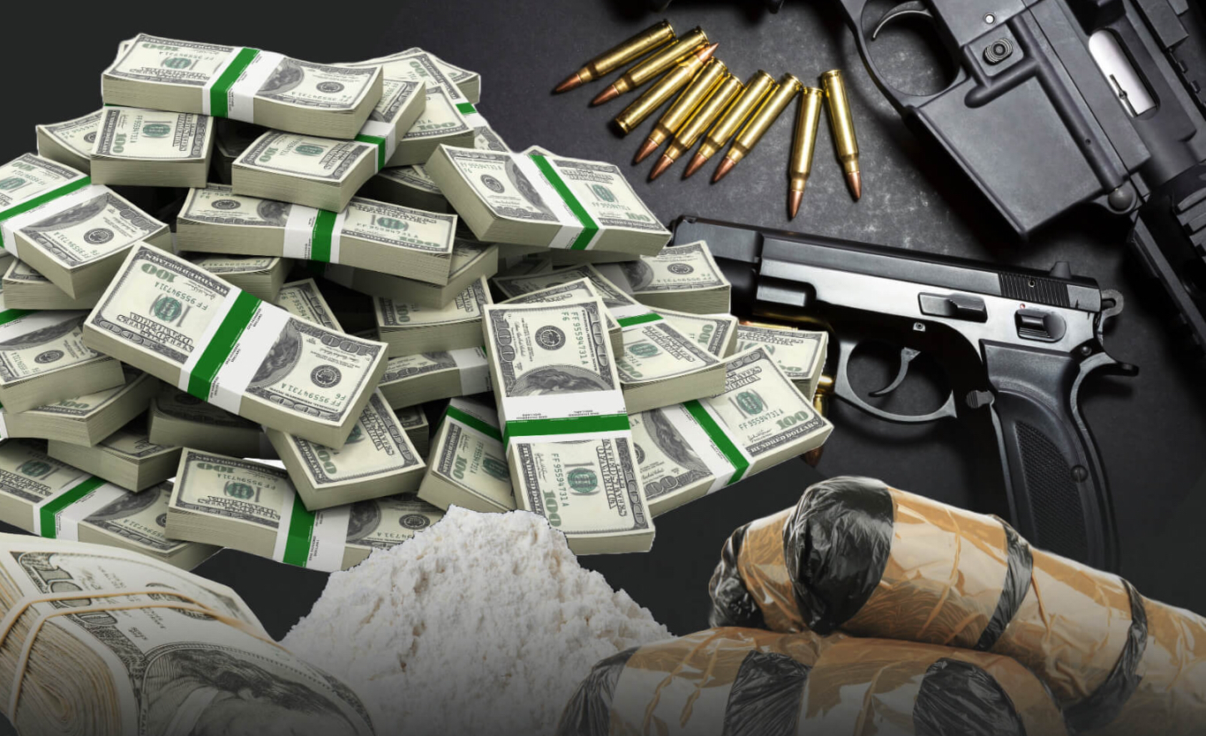
MAFIA 3.0: LA TECNOLOGIA AL SERVIZIO DEL CRIMINE 2/2
DARK WEB
Il mercato nero digitale
IL BROKER
La nuova figura chiave
Droga, armi e servizi illegali venduti senza incontri fisici. L’anonimato elimina quasi ogni rischio di arresto
Non tocca la droga né spara. Gestisce denaro e trasporti. Professionista invisibile alle intercettazioni tradizionali.

Slide 12
LE NUOVE RECLUTE DALLA MAFIA DEI CONTADINI A QUELLA DEI PROFESSIONISTI
FUNZIONARI PUBBLICI
Aggiustano appalti, accelerano pratiche burocratiche, forniscono informazioni riservate su indagini in corso.
AVVOCATI E COMMERCIALISTI
Danno una facciata di legalità alle operazioni criminali.
HACKER ED ESPERTI IT
Gestiscono comunicazioni criptate, violano sistemi bancari e amministrano portafogli di criptovalute
BROKER FINANZIARI
Integrano il denaro sporco nell’economia legale
POLITICI E AMMINISTRATORI
Spesso non affiliati formalmente: soggetti “a disposizione” che ottengono favori in cambio di appalti o voti. La zona grigia
IMPRENDITORI
Ricevono liquidità in momenti di crisi, diventano soci occulti dei clan e alterano la concorrenza nel mercato legale.
“Oggi un avvocato tributarista vale più di un sicario”

Slide 13
IL NARCOTRAFFICO: IL MOTORE ECONOMICO DELLE MAFIE
SI STIMA NELL’ANNO 2023 UN FATTURATO DELLA ‘NDRANGHETA DI 53 MILIARDI €
LA COCAINA
L’ALLARME FENTALYN
La ‘Ndrangheta il principale importatore in Europa. I broker calabresi vivono in Colombia e Perù per anni. Porti chiave: Gioia Tauro, Genova, La Spezia, Anversa.
50 volte più potente dell’eroina. Prodotto in laboratori clandestini a costi minimi. L’asse Cina- Messico- USA causa decine di migliaia di morti l’anno
PAESI:
Perù,Bolivia,Colombia,Honduras,Ecuador,Messico,Brasile,Olanda,Belgio,Costa d’Avorio,Guinea-Bissau, Ghana.
Alleanze basate su: pagamenti puntuali, broker residenti nel paese, tecnologie criptate e canali di riciclaggio condivisi

Slide 14
<<Il silenzio è il terreno fertile della mafia. Parliamo, denunciamo, non abituiamoci.>>
Nicola Gratteri — Procuratore della Repubblica di Napoli
E NOI?
La mafia esiste solo nei film? Oppure anche nei comportamenti quotidiani?
Quando accettiamo un favore senza fare domande
Quando preferiamo non sapere com funzionano certe cose
Quando pensiamo “tanto non cambia niente”
Quali scelte facciamo ogni giorno?

